Slide 1
Track 1 Bio-ID Assignment
BioCreative 6

Slide 2
Track 1 Bio-ID Assignment
Bio-id任务
进行实体 (7种) 类型和ID的标注
Organisms and species,
Genes and proteins,
miRNA,
small molecules,
cellular components,
cell types and cell lines,
tissues and organs.

Slide 3
命名实体识别NER
BLSTM-BLSTM-CRF
预训练200维词向量（PubMed abstracts + full-text from PubMed Central）
随机初始化25维字符向量
The final word representation is then input into a dropout layer, where half of the values from the word representation are dropped in training.
25 unique NER tags.（4*6+1=25）
BLSTM隐层200维
RMSProp(0.001)
relu

Slide 4
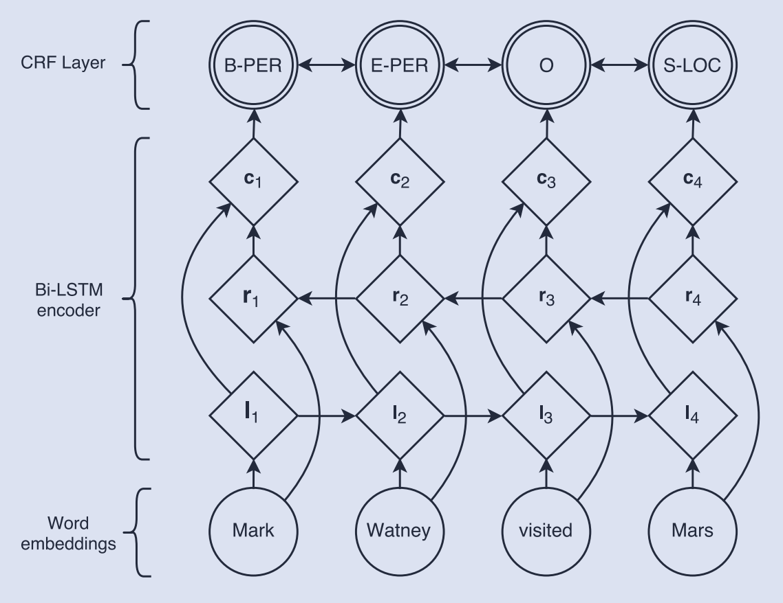
命名实体识别NER

Slide 5
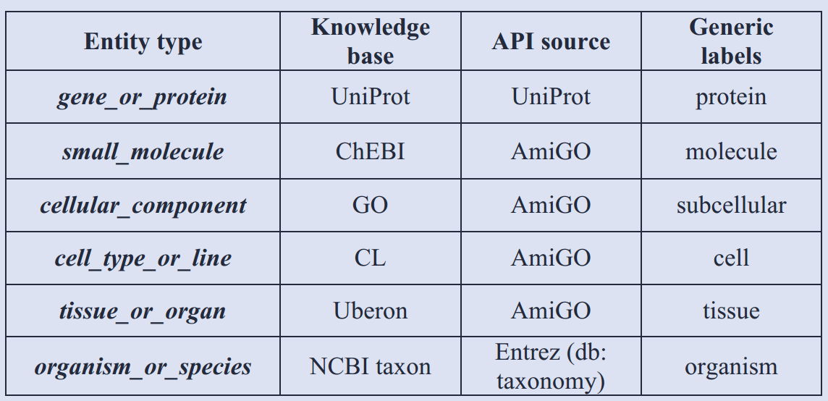
实体链接
简单词典匹配方法查找实体
词典（annotations.csv）： A listing of all the annotations in the 570 paper training set in table format.
If: 标注实体在词典中（树搜索）， 则找到对应ID
Elif: 通过知识库API查找
Else: 仅标注实体类型（无ID）

Slide 6
实体链接
计算相似度方法
AutoExtend方法得到实体表示
利用PubMed免费资源，w2v训练词向量；
利用词典中的概念描述文本和上述获得的词向量，采用 CNN 模型学习初始实体表示；
通过将词编码成同义词集再解码回词本身的方式 word-synset-word ，利用自动编码机模型学习实体表示。同时利用词典的同一实体多种变体、不同实体同名、实体类型、上下位词等相关性信息。
计算 entity mention 与实体表示的相似度，取得分最高的ID；
若实体对应多个ID，利用实体所在的 context 进行消歧

